Slide 1

§5-4 固体的形变和弹性
一、固体在外力作用下的一般情形
形变 固体受外力作用所发生的形状变化，分为弹
性形变和塑性形变。
σ
应力 固体横截面单位面积
上内力的改变量。应力是固体
在单位横截面上产生的弹性力。
σ_{B}
B
σ_{E}
C
E
σ_{P}
P
应变 固体在外力作用下所
发生的相对形变量。
固体受力作用而被拉伸的整
个过程如图所示。
o
o
′
ε

Slide 2
曲线OP为直线，应力σ 与应变ε成正比，点P的应力是满足比例关系的最大应力，称比例极限（σ _{P}）。点E的应力σ_{E}是发生弹性形变的最大应力，称弹性极限。当应力σ >σ_{E}时，发生塑性形变。
σ
σ_{B}
B
σ_{E}
C
E
σ_{P}
P
点C 对应的应力为 σ_{C}，若
把外力撤除，固体的应力与
应变的关系沿O′ C变化，留下一定的剩余形变OO′。
o
o
′
ε
当应力达到点 B 对应的应力σ _{B}时，固体就断裂，
σ _{B}称强度极限。

Slide 3
有些固体的弹性极限与强度极限十分接近，因
而塑性形变很小，称为脆体；有些固体的弹性极
限与强度极限相距较远，可以产生很大的塑性形
变，称为可塑体。
实验发现，固体发生塑性形变后的硬度增大了，
若再要使它发生塑性形变，需要的外力比先前要
大。称为加工硬化。
二、固体的弹性形变 (Elastic deformation )
弹性形变有多种，最简单的是长变和剪切。
长变 固体在外力作用下沿纵向拉伸或压缩。

Slide 4
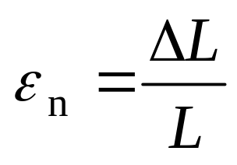
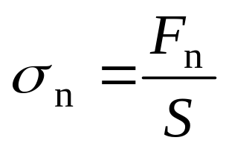
设有一均匀棒，如图所示。
F_{n}
F_{n}
拉力规定为正力，形变ΔL也
是正的，固体被拉伸，如图 (a)。
压力规定为负力，形变ΔL也
是负的，固体被压缩，如图 (b) 。
L+ Δ L
L
L+ ΔL
在长变的情况下，固体的拉
伸应变ε_{n}为
F_{n}
F_{n}
(a)
(b)
固体受到力F_{n}发生长变，在任一横截面上出现的
应力σ _{n}为

Slide 5
根据胡克定律，在比例极限内，ε _{n}与σ _{n}间存在
线性关系
σ _{n} = Yε _{n}
比例系数Y 称为材料的长变弹性模量，或杨氏模
量，它决定于固体材料自身的性质。
剪切 当固体受到大小
相等、方向相反、相距很
近的两个平行力作用时，
在两力间的固体各横截面
将沿外力方向发生相对错
动。物体错动的角度称为
剪切角ψ ，如图所示。
F_{t}
A
A
′
S
B
B
′
F_{t}
ψ
）
C
D

Slide 6
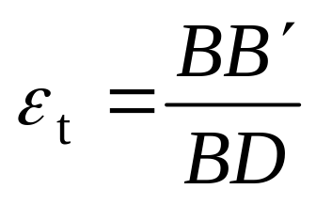

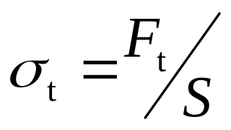
固体的剪应变ε _{t}为
F_{t}
σ_{t}
σ_{t}
S
ψ
）
）
ψ
当ψ 很小时，近似有
F_{t}
ε _{t} = ψ
由于外力 与作用面是平行的，故固体横截面上
产生的应力都与该截面相切，因而称为剪应力，如
图所示。
若横截面的面积为S，则剪应力
根据胡克定律，应有
σ _{t} = Gε _{t}
比例系数G称为固体材料的剪切模量，简称剪模量。

